Slide 1
Рослини Червоної Книги України

Slide 2
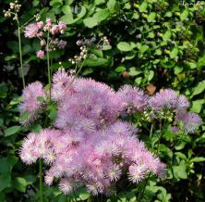
Рутвиця смердюча
Реліктовий вид. Багаторічна трав’яниста, короткоопушена рослина до 50 см заввишки. Цвіте у липні. Розмножується насінням, але насіннєве відновлення рослин пригнічене, тому популяції нечисельні. Росте па степових схилах, вапнякових та гранітних відслоненнях. Причини зміни чисельності – розробка вапняків, терасування схилів, протиерозійні насадження, випасання

Slide 3
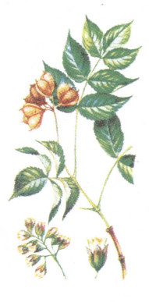
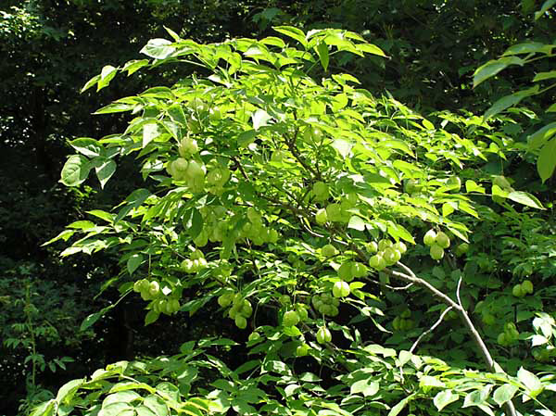
Клокичка периста

Slide 4
Реліктовий кущ до 5 м висотою. Має білі або рожеві квіти в густих звисаючих китичках до 15 см завдовжки. Недарма латинська назва клокички походить від грецького “стафіллі” – кисть, китичка. Цей високодекоративний кущ трапляється рідко і нерівномірно. Росте в дубово-грабових і грабових лісах Придністров’я. Любить світло і багаті на кальцій грунти. Рослина має дуже оригінальні плоди – сильно здуті плівчасті пониклі коробочки, усередині яких містяться по одній – дві кулясті насінини. Вирощують клокичку перисту в ботсадах,подекуди в лісосмугах і парках. Охороняється у заказниках: Панівецька Дача, Циківський, Совий Яр.

Slide 5
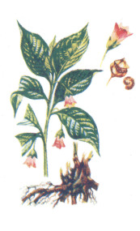
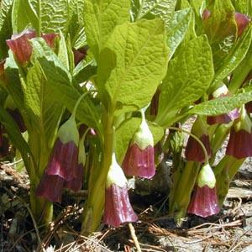
Скополія карніолійська

Slide 6
Скополія – багаторічна рослина з товстим кореневищем названа так на честь італійського лікаря та відомого натураліста Г.А.Скополі. Це – середньоєвропейський лісовий вид на східній межі ареалу, пов’язаний з буковими лісами. На Україні зустрічається в Карпатах, а на схід доходить до східної межі букових лісів, на Поділлі – до р.Збруч. Скополія – лікарська рослина, використовується як основна сировина для отримання алкалоїдів атропіну і скопаламіну. Використовується і як декоративна рослина, в Англії, наприклад, в культурі з 1780 року. Ареал виду катастрофічно скорочується внаслідок знищення місць розповсюдження цієї рослини. Потребує охорони шляхом організації заказників.

Slide 7
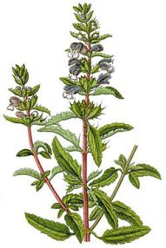
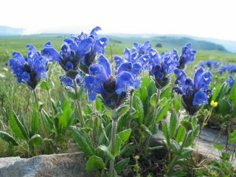
Змієголовник австрійський

Slide 8
Реліктовий вид. Багаторічна трав’яниста, опушена рослина. Цвіте у травні – липні, розмножується насінням. Причини зміни чисельності – зривання на букети та випасання худоби. Росте на вапнякових відслоненнях, серед чагарників, на світлих трав’янистих схилах. Охороняється у державних заказниках: Панівецька Дача, Сатанівська Дача, та Совий Яр.

Slide 9
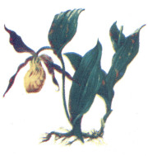
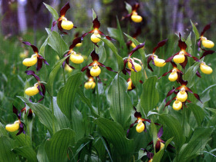
Зозулині черевички

Slide 10
Реліктовий вид на східній межі ареалу. Багаторічна трав’яниста рослина з родини орхідних. Цвіте у травні – червні великими білими квітами, які не мають нектару, запилюються бджолами та джмелями, яких приваблюють вирости епіхілія. Перший надземний листок з’являється на 8-му році після проростання, зацвітає на 10-12-му. Зростає на узліссях, галявинах, серед чагарникових заростей поодинці або групами по декілька особин. Охороняється в Княжпільському заказнику.

Slide 11
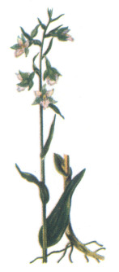
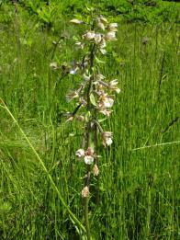
Курочка болотна

Slide 12
Багаторічна рослина, що росте на болотистих лісових галявинах і луках, серед осокових боліт і чагарникових заростей. У червні-липні розпускаються строкаті, білувато-рожеві численні квіти у вірхівковому суцвітті. Знищуюють її на букети. Гине вона і при викошуванні трав. Якщо зустрінете цю гарну рослину – не чіпайте її. Хай і інші помилуються квітучою болотною орхідеєю.

Slide 13
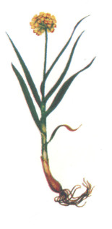
Цибуля коса

Slide 14
Багаторічна реліктова рослина заввишки 30-бОсм. Цвіте у червні-липні.Розмножується насінням. Єдине місце знаходження – долина р.Смотрич біля села Устя Кам’янець-Подільського району.Росте на стрімких вапнякових схилах.Трапляється в угрупуванні оману мечолистого

Slide 15
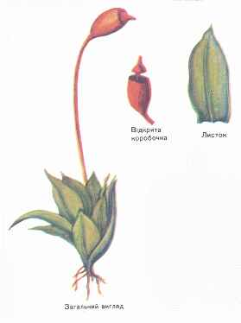
Десматодон ранда

Slide 16
Дернинки до 1 см заввишки, щільні, темно-зелені. Стебла прості або розгалужені. Нижні листки дрібні, верхні - широкояйцевидно-ланцетні, короткозагострені, вгорі по краю пласкі, внизу - відгорнеш. Однодомна рослина. Коробочка похила, косоянцевид-на, без перистома. Розмножується спорами.

Slide 17
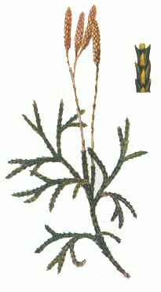
Дифазіаструм сплюснутий
Багаторічна трав`яниста рослина з довгим (30-100 см) підземним або наземним повзучим стеблом. Гілки сплющені, вилчасторозгалужені. Численні стробіли на бокових гілках мають довгі ніжки, розгалужені на 2-3 коротші (до З см). Головна вісь, як і бокові, завершується стробілом. Спороносить у липні - вересні.

Slide 18
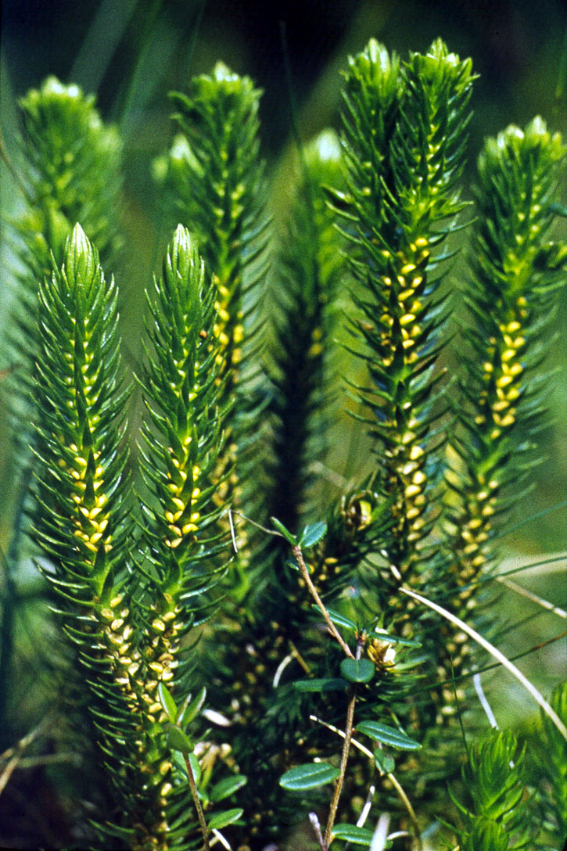
баранець звичайний
Багатолітня спорова рослина із стеблом, що підводиться, густо покритим дрібними лінійними гострими листками. Вид, чисельність популяцій якого різко скорочується. Вид з широким ареалом. Спори дозрівають з липня по жовтень. Добре розмножується вегетативним дорогою. За останніх 20 років в Карпатах вигляд сильно винищений унаслідок збору його як лікарської сировини. Там, де 15—20 років тому він зустрічався порівняно часто (полонина Рівна, гори Пікуй, Пожижівська та ін.), в даний час є рідкістю.

Slide 19
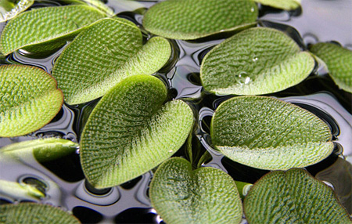
Сальвінія плаваюча
Рослина має короткі стебла, на яких попарно розташоване яскраво-зелене листя завдовжки до 1,5 см, округлої форми, покриті знизу тонкими бурими волосками. Сальвінію плаваючу акваріумісти успішно використовують не тільки для декорування акваріума, але для створення тіні іншим рослинам, що не переносять пряме яскраве світло. У природних умовах зимою рослини зазвичай гинуть, а навесні із спор розвиваються нові. У акваріумі в сприятливих умовах сальвінія росте круглий рік. Створює «живий килим», що захищає мешканців акваріума від яскравого світла, служить нерестовищем і укриттям для мальків.

Slide 20
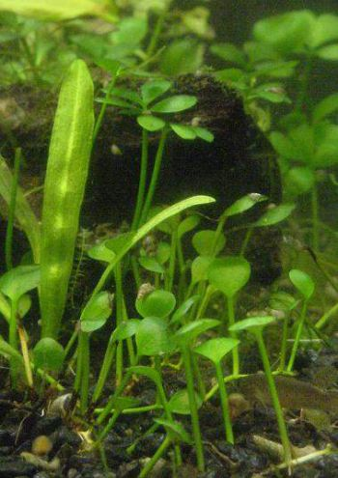
марсилія чотирилиста
рослина-папороть з повзучим кореневищем, від кореневища росте окрема втеча, на самому верху якого всього один розділений на чотири частини темно-зелений лист діаметром до 5 см.

